Slide 1
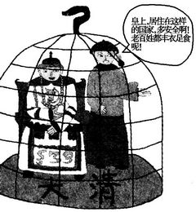
第16课
两次鸦片战争
学习目标：
1、认识列强侵华对中国社会的影响；
2、概述晚清时期，中国人民反抗外来侵略的斗争事迹，理解其性质和意义；
3、认识社会各阶层为挽救危局所做的努力及存在的局限性

Slide 2
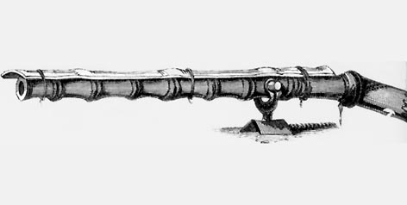

一、19世纪中期的世界和中国
材料1
材料2
19世纪中期的欧洲国家
鸦片战争时期清军使用的竹制火铳
国别 | 人均收入 （卢布） | 铁产量 （万吨） | 铁路长度 （公里） | 制度
英国 | 323 | 225 | 14603 | 资本主义
法国 | 150 |  | 9160 | 资本主义
鸦片战争时期英军使用的枪支
根据材料从政治、经济、军事、外交等方面比较19世纪中期中国与世界的差距？

Slide 3
一、19世纪中期的世界和中国
 | 政治 | 经济 | 军事 | 文明
世界 | 资本主义制度在世界范围内确立 | 工业革命后半个多世纪，资本主义生产方式在英、法、美等国逐渐建立主导地位，资本主义不断发展 | 船坚炮利，战斗力强 ——热兵器 | 进入资本主义社会，是工业文明
中国 | 专制主义中央集权制度； 社会矛盾激化，各地农民起义此起彼伏 | 自给自足的小农经济是主要生产方式，科技落后 | 八旗和绿营作战能力低下——冷兵器 | 停留在封建社会，是农业文明

Slide 4
二、两次鸦片战争
材料一 由于鸦片走私活动猖獗，输入数量急剧上升，道光十八年至十九年（1838-1839年）猛增至35 5000余箱，价值近2000万元，大大超过当时中国茶丝的出口总值。
——张岂之主编《晚清民国卷》
材料二 “（鸦片）流毒于天下，则为害甚巨，法当从严。若犹泄泄视之，是使数十年后，中原几无可以御敌之兵，且无可以充饷之银。”
——林则徐上道光帝奏折节
上述材料反映出鸦片给中国带来什么危害？

Slide 5
二、两次鸦片战争
（一）第一次鸦片战争：
1、背景
（1）背景：欧美资本主义国家迅速发展，清朝封建统治腐朽没落；
（2）根本原因：打开中国大门，开拓海外市场和掠夺原料；
（3）直接原因：虎门销烟
2、概况
上述1840年英国远征军总司令懿律率军，开进广州海口，发动侵略战争；1842年8月29日清政府被迫签订《南京条约》。

Slide 6
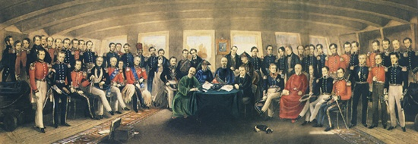
二、两次鸦片战争
（一）第一次鸦片战争：
1842年8月中英签订中国近代史上第一个不平等条约：《南京条约》

Slide 7
二、两次鸦片战争
（一）第一次鸦片战争：
3、条约内容
 | 《南京条约》 | 《虎门条约》 | 《望厦条约》 | 《黄埔条约》
时间 | 1842 | 1843 | 1844 | 1844
国家 | 中英 | 中英 | 中美 | 中法
内容 | 割占香港岛，赔款2100万银元，接受协定关税以及五口通商 | 英法美三国从中国获得了领事裁判权、片面最惠国待遇以及通商口岸传教权
影响 | 鸦片战争成为中国近代史的开端，《南京条约》等一批不平等条约的签订，长期影响了近代中国历史进程。

Slide 8
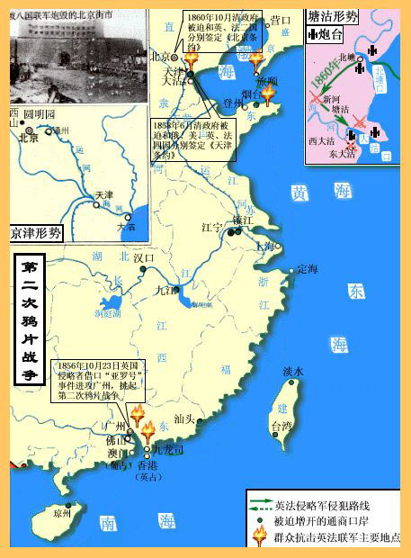
二、两次鸦片战争
（二）第二次鸦片战争：
1、背景
已经开放了五个通商口岸，为什么英法还要发动战争呢？
1、西方列强进一步打开中国市场
（根本原因）
2、英联络美法两国向清政府提出修约、扩大侵略权益的要求，但遭到清政府拒绝 。
（直接原因）

Slide 9
二、两次鸦片战争
（二）第二次鸦片战争：
1、原因：
2、概况：
1856年，英法两国对中国发动了第二次鸦片战争，美俄两国以调停人的身份出现，清政府被迫与英法两国签订《天津条约》，
1857年，英法拒绝按照清政府制定路线进京换约，进攻大沽炮台，早清军反击，英法兵舰损失很大。
1860年，英法联军占领天津；10月英法联军抢劫焚毁圆明园后进入北京，迫使清政府签订《北京条约》

Slide 10
二、两次鸦片战争
（二）第二次鸦片战争：
1、原因：
2、概况：
3、结果：
 | 中英、中法 《天津条约》 | 中英、中法 《北京条约》 | 中俄 《瑷珲条约》 | 中俄 《北京条约》
时间 | 1858 | 1860 | 1858 | 1860
影响 | 割地赔款开放通商口岸以及内河航行权等大量权益； 鸦片以洋药名义纳税进口，实现了鸦片贸易合法化 |  | 抢占黑龙江以北乌苏里江以东100多万平方公里的中国土地，还把俄方提出的边界走向强加给中国，为以后大规模侵占中国领土制造根据 | 承认《瑷珲条约》有效
 | 中国的独立、主权和领土完整收到侵犯，中国雄一个独立的封建国家演变成半殖民地半封建社会。

Slide 11
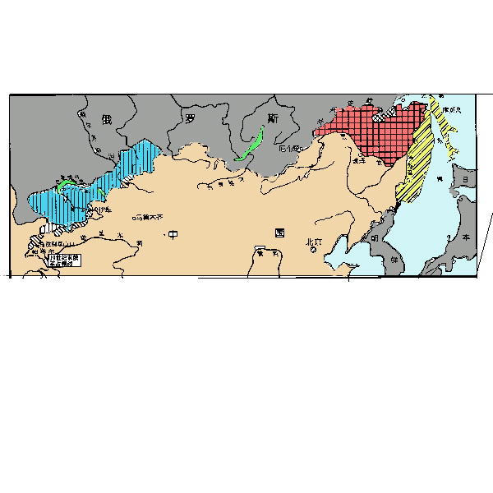
俄国侵占我国北方大片领土
1689年中俄《尼布楚条约》规定的边界
1858年中俄《瑷珲条约》割占的中国领土
1860年中俄《北京条约》和1864年中俄《勘分西北界约记》割占的中国领土
1860年中俄《北京条约》割占的中国领土
1881年中俄《伊犁条约》及以后五个勘界议定书割占的中国领土7万多平方公里
●从19世纪50年代末到80年代，俄国共侵吞了我国一百五十多万平方公里领土。

Slide 12
三、开眼看世界
鸦片战争展现在中国人眼前的第一个形象就是西洋人坚船的迅速，利炮的声势……在两年多时间里，中国调动了10多万军队，先后有1名总督、2名提督、7名总兵以及数千名士兵死于战争。但英国远征军的战死人数据英方统计却不足百人。两千年来传统的夷狄观念在他们头脑里开始动摇了。——陈旭麓《近代中国社会的新陈代谢》
“在鸦片战争的整个过程里，中国以中世纪的武器，中世纪的政府，中世纪的社会来对付近代化的敌人。战争以残酷的事实暴露了这种差距，促使一批爱国知识分子在比较中思考”

Slide 13
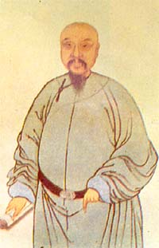
三、开眼看世界
结合教材思考：为什么说林则徐是近代中国“开眼看世界第一人”？
在闭关时代的封建专制主义统治下，林则徐开始时跟所有封建官僚一样，有偏狭自大、不合时务的陈腐观念，对中国以外的世界茫然无知。为了制定战胜敌人的正确策略，他努力探求西方资本主义的新知识。——蒋廷黻《中国近代史纲》
苟利国家生死以，
岂因祸福避趋之

Slide 14
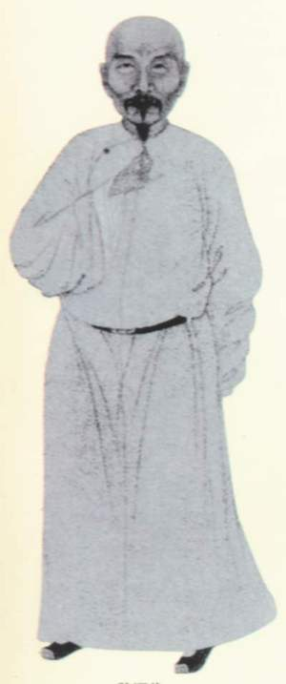
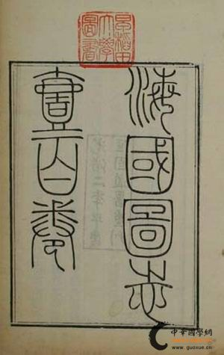
三、开眼看世界
“是书何以作？曰为以夷攻夷而作，为以夷款夷而作，为师夷长技以制夷而作。
—— <<海国图志·序>>

Slide 15
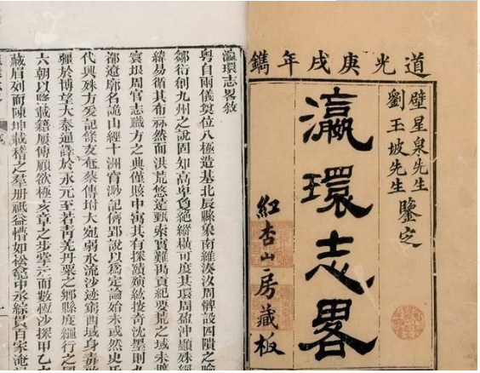
三、开眼看世界
“华盛顿，异人也。起事勇于胜广，割据雄于曹刘，既已提三尺剑，开疆万里，乃不僭位号，不传子孙，而创为推举之法，几于天下为公。其治国崇让善俗，不尚武功，亦迥与诸国异。余见其画像，气貌雄毅绝伦，呜呼，可不谓人杰矣哉！美利坚合众国之为国，幅员万里，不设王侯之号，不循世袭之规，公器付之公论，创古今未有之局，一何奇也！泰西古今人物，能不以华盛顿为称首哉！”

Slide 16
感谢观看

